Slide 1
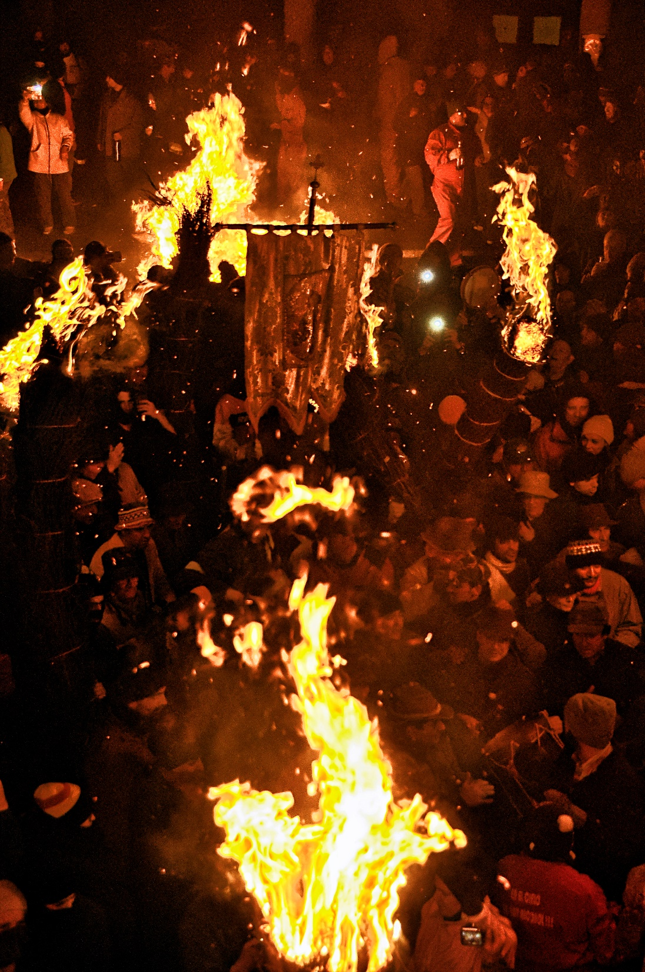
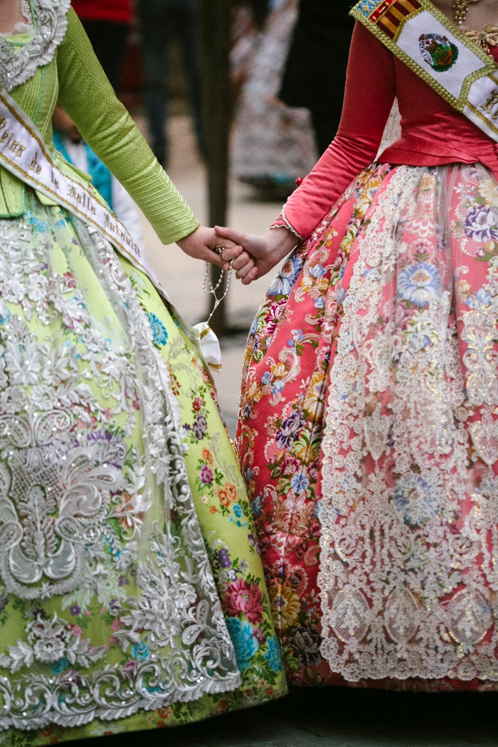
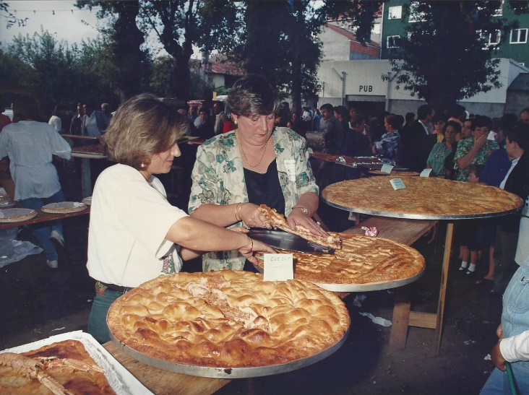
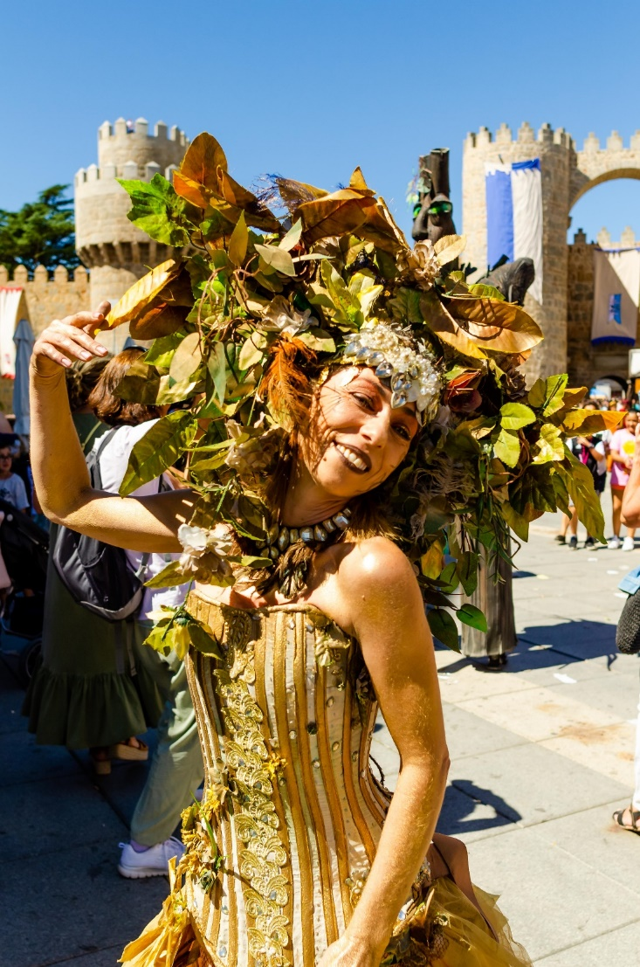
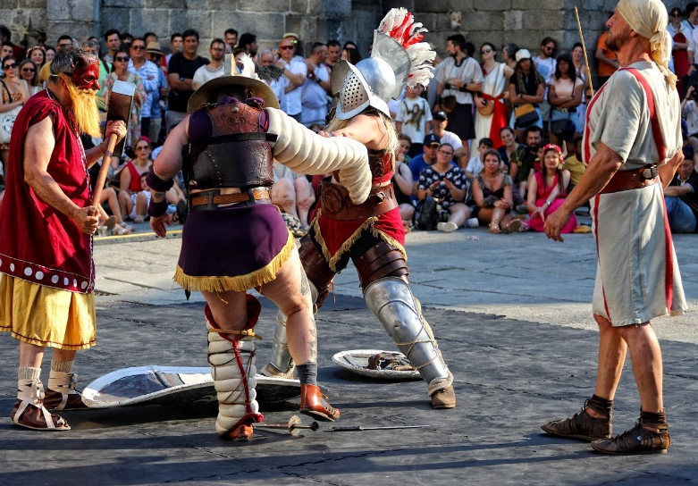

#DíaMundialdelTurismo2024

Slide 2
FIESTAS DE INTERÉS TURÍSTICO NACIONAL

Slide 3
Festa da Filloa de Lestedo de Boquixón (A Coruña, Galicia)
Este festejo se caracteriza por poner en valor un producto gastronómico con gran arraigo –la filloa, postre tradicional gallego– que se combina con propuestas culturales como el Carnaval Singular de los Generales del Ulla. Organizada por la Asociación Cultural da Filloa de Lestedo, ha cumplido este año 2024 su 40º aniversario. Se celebra el 18 de febrero.
Festa da Empanada da Bandeira en Silleda (Pontevedra, Galicia)
Los orígenes de este evento se remontan a las fiestas patronales de A Bandeira en agosto de 1974. A lo largo de los años se han ido incluyendo más actividades y cambiando otras, incluyendo actualmente una ruta de la empanada, dos festivales, el Esmorgafest y Bandeirafest, actividades infantiles o el concurso de empanada. Se celebra del 21 al 25 de agosto.
La Semana Santa de Córdoba
La Semana Santa de Córdoba es una de las manifestaciones culturales más arraigadas y firmes de Córdoba, remontándose al siglo XVI. La Semana Santa cordobesa cuenta con un patrimonio cultural amplio y de muy alto valor, distinguido por la UNESCO. Se celebra del 24 al 31 de marzo.

Slide 4
Las Fallas de Gandía (Valencia)
Las Fallas de Gandía están documentadas desde el siglo XIX. Actualmente hay 23 comisiones falleras. Las Fallas de Gandía fueron declaradas Bien de Interés Cultural en 2015 y declaradas Patrimonio Inmaterial de la Humanidad por la UNESCO en 2016. Se celebra del 16 al 19 de marzo.
Los Escobazos de Jarandilla de la Vera (Cáceres, Extremadura)
Se trata de una fiesta de origen pastoril. No se sabe con exactitud su antigüedad, aunque algunas fuentes datas su origen en el siglo VII. Desde entonces, la fiesta no ha dejado de celebrarse y ha ido aumentando sus participantes y visitantes. Se celebra del 6 al 8 de diciembre.
Jornadas Medievales de Ávila (Castilla y León)
La fiesta de las Jornadas Medievales de Ávila tiene su origen en el Mercado Chico de Ávila, durante la Edad Media. El Mercado Medieval se desarrolla en el centro histórico de la ciudad, donde se encuentran la mayoría de los monumentos, entre ellos la muralla. Se celebra del 6 al 8 de septiembre.
Semana Santa de Sahagún (León, Castilla y León)
Las primeras referencias a la Semana Santa de Sahagún se remontan al siglo XVI, momento en el que son fundadas las dos cofradías que procesionan en la villa. Desde el año 2022 la Villa de Sahagún ha sido declarada en su conjunto Bien de Interés Cultural en la categoría de Conjunto Histórico. Se celebra del 24 al 31 de marzo.

Slide 5
FIESTAS DE INTERÉS TURÍSTICO INTERNACIONAL

Slide 6
Fiesta de la Lamprea de Arbo (Pontevedra, Galicia)
Se trata de una fiesta gastronómica que se celebra en el municipio de Arbo en torno a la lamprea, pero que incluye una amplia seria de eventos que atraen a unas 40.000 personas, siendo un importante reclamo turístico en Galicia. La primera fiesta de la lamprea se celebró en 1961. Fue declarada de interés turístico autonómico en 2005 y reconocida de interés turístico nacional en 2016. Se celebra el último fin de semana de abril.
Arde Lucus (Lugo, Galicia)
El propósito de esta fiesta es ofrecer una visión históricamente rigurosa de la realidad socio-cultural del Lugo romano poniendo en valor las tradiciones y el patrimonio de aquella época, conmemorando así las raíces y la fundación de la ciudad. Fue reconocida de interés turístico nacional en 2017. Se celebra los días 22, 23, 24 y 25 de junio.
La Semana Santa de Cieza (Murcia)
Las primeras referencias a la existencia de cofradías relacionadas con la celebración de la Semana Santa en Cieza se remontan al siglo XV. En el 2022, la fiesta atrajo a casi 84.000 asistentes. Fue reconocida de interés turístico nacional en el año 2011. Se celebra del 22 a 31 marzo.

Slide 7
El Carnaval de Las Palmas
La primera referencia directa al Carnaval se remonta al siglo XVI, con el baile de máscaras y disfraces. El Carnaval de Las Palmas se caracteriza por su carácter divertido, abierto y tolerante. Es considerado uno de los principales atractivos turísticos de la Isla de Gran Canaria. Fue reconocido de interés turístico nacional en 2017. Se celebra del 26 de enero al 18 de febrero.
Otoño Mágico (Mancomunidad Valle de Ambroz, Cáceres, Extremadura)
El Otoño Mágico se desarrolla en el Valle de Ambroz, una mancomunidad formada por ocho municipios en el norte de la provincia de Cáceres. Esta fiesta se caracteriza por el desarrollo de actividades de diversa índole en las que se destaca la importancia de la naturaleza, ganadería y gastronomía ligada a la tradición durante los meses de esplendor de la estación otoñal. Esta fiesta fue reconocida de interés turístico nacional en 2017. Se celebra del 31 de octubre al 1 de diciembre en las localidades de Baños de Montemayor, Hervás, La Garganta, Gargantilla, Aldeanueva del Camino, Segura de Toro, Casas del Monte y Abadía.
Los Moros y Cristianos de Ontiyent (Valencia)
La fiesta se remonta al siglo XVII y se consolidó en el siglo XIX. Actualmente, el número de comparsas se ha incrementado hasta llegar a 12 comparsas en cada uno de los bandos. Fue reconocida de interés turístico nacional en 2010. Se celebra a finales de agosto.

